Slide 1
Roger Alsing
Twitter: @rogeralsing
Github: rogeralsing
Mail: roger.alsing@nethouse.se
Mer info: akka.nethouse.se

Slide 2

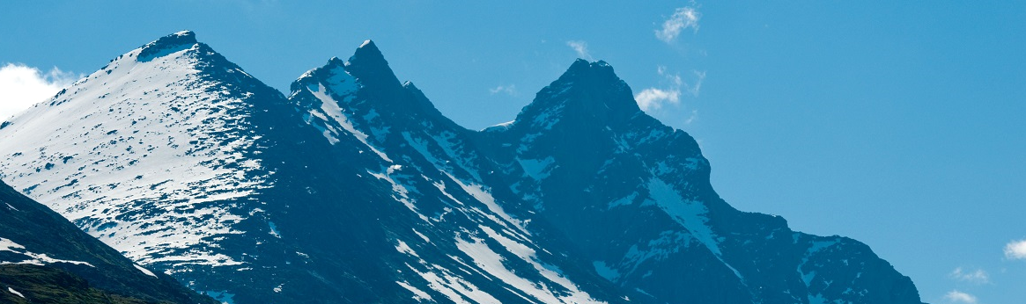
akka.net

Slide 3
Service
Klassiskt system
BLL
Komponent/Objekt
DAO
EF
Entitet

Slide 4
Server

Slide 5
CPU

Slide 7
Moore’s lag
Vi kan inte längre bygga snabbare processorer Istället staplar vi små processorer bredvid varandra och kallar dem kärnor

Slide 8
Service
Anrop

Slide 9
Service
Anrop

Slide 10
Service
Anrop
Multithreading Flertrådade system låter oss nyttja fler än en kärna samtidigt

Slide 11
Service
Anrop
Multithreading Flertrådade system låter oss nyttja fler än en kärna samtidigt

Slide 12
Skala ut När en processor inte längre räcker till

Slide 13

Klassiskt system
Skala upp:
Parallel Linq TPL – async await
Trådar
Skala ut:
WCF Web API
ServiceBus - MSMQ
Elasticitet:
OMG-WTF-Svårt, krångligt, tungt

Slide 14


akka.net
Skala upp:
Akka.Actor
Skala ut:
Akka.Remote
Elasticitet:
Akka.Cluster

Slide 15

Skala upp och skala ut är samma sak!
Dvs. Vi vill exekvera kod ”någon annanstans”, på en annan kärna, på en annan maskin, i ett kluster
Varför ska vi behöva använda olika design och olika tekniker för att utföra samma sak?

Slide 16

Skala upp och skala ut är samma sak!
Dvs. Vi vill exekvera kod ”någon annanstans”, på en annan kärna, på en annan maskin, i ett kluster
Varför ska vi behöva använda olika design och olika tekniker för att utföra samma sak?

Slide 17







Internet of Things

Slide 18
Actor Model
Tre axiom:
Send - Kan skicka meddelanden till andra actors
Create - Kan skapa nya actors
Become - Kan ändra hur nästkommande meddelande ska hanteras
”An island of sanity in a sea of concurrency”
”Shared nothing”, ”Black box”
”Location transparent”, ”Distributable by design”

Slide 19
OOP vs. Actor Model
OOP
Actor Model
Behavior
Behavior
State
State
Synkrona metodanrop
Asynkrona meddelanden
Varför Actors?? Den synkrona modellen har ju fungerat fint i 60 år!?

Slide 20
Moore’s lag
Vi kan inte längre bygga snabbare processorer Istället staplar vi små processorer bredvid varandra och kallar dem kärnor

Slide 21

Event-driven thread
Actor
ActorRef
Mailbox
Transport
ActorRef
Behavior
State
Supervision
Children

Slide 22
Actor Model
Actor1
Actor1
Actor2
Thread Pool
Actor2
Actor3
Actor1
Actor4
Actor4
Billigare än trådar, ingen context switching

Slide 23
Footprint?
En actor kostar endast CPU-tid när den processar ett meddelande.
Minnesmässigt beror på vilken implementation av actor model man använder men under Akka/Akka.NET:
Ca 2.5 miljoner actors per gigabyte minne på JVM. (inte riktigt där än på .NET, vi jobbar på det)

Slide 24
Actor Model
Vad kan en actor användas till?
Alternativ till trådning
Som ett objekt/komponent
Som en service/singleton
Routing av meddelande, t.ex. consistent hash eller round robin
Entitet / Aggregatroot a’la CQRS
State machines

Slide 25
Actor Model
Produkter baserade på actor model:
Erlang
Facebook WhatsApp (Erlang)
RabbitMQ
CouchDB (Erlang)
LinkedIn.com (Akka)
Walmart.com (Akka)

Slide 26
Vad är ”Race Conditions”?
Account.Balance: 200
Thread 1 amount: 700
Thread 2 amount: 800
if (account.Balance >= amount)
{
account.Withdraw(amount)
}
Account.Balance: -500 !?
Thread 1 amount: 700
Thread 2 amount: 800
Account.Balance: 1000 Thread 1 amount: 700
Thread 2 amount: 800
Knock knock!
Race condition
Who's there?

Slide 27
Akka.Actor

Slide 28
Demo – Bygg din första actor
ActorSystem
ReceiveActor
HandleActor
Props
ActorRef

Slide 29
Akka.Remote

Slide 31
System 1
System 2

Slide 32
Demo – Aktivera remoting
RemoteActorRefProvider
FluentConfiguration
ActorSelection

Slide 33
Demo – Remote Deployment
Deployment configuration
RemoteDaemon

Slide 34
Akka.Routing

Slide 35
Routers
En router delegerar inkommande meddelanden till en eller flera actors.
Group routers, Pool routers
BroadcastRouter
RoundRobinRouter
ConsistentHashRouter
ScatterGatherFirstCompletedRouter
SmallestMailboxRouter
TailChoppingRouter

Slide 36
BroadcastRouter
Notifiera samtliga parter
2
1
Routee1
2
1
Router
2
1
Routee2
2
1
Routee3

Slide 37
RoundRobinRouter
4
1
Routee1
Skala upp!
4
3
2
1
Router
2
Routee2
3
Routee3
Eller ner!

Slide 38
RoundRobinRouter
Routee1
Skala ut!
Remote1
Router
Routee2
Skala upp!
Routee3
Routee1
Router
Remote2
Router
Routee2
Routee3
Routee1
Remote3
Router
Routee2
Routee3

Slide 39
ConsistentHashRouter
Samma hashindex
A
M
Routee1
X
A
Y
M
Router
Y
Routee2
X
Routee3
Affinitet mellan hashindex och actor

Slide 40
ConsistentHashRouter
OCR: 789
OCR: 123
OCR:456
OCR: 123
Betalning
Stoppa
Router
Skapa
Skapa
…
…
…
…

Slide 41
ConsistentHashRouter
Löser race conditions
OCR: 123
OCR: 123
Stoppa
Skapa
Routee1
…
…
OCR: 789
OCR: 123
OCR:456
OCR: 123
OCR:456
Router
Routee2
Betalning
Stoppa
Skapa
Skapa
Skapa
…
…
…
…
…
OCR: 789
Betalning
Routee3
…

Slide 42
ScatterGatherFirstCompletedRouter
?
Routee1
Sender
?
Router
?
Routee2
!
?
Routee3
En fråga distribueras till alla workers.
Första svaret returneras till avsändaren
Konceptuellt samma som TPL Task.WaitAny(tasks)

Slide 43
Demo – Använd routers
RoundRobin
ConsistentHash

Slide 44
Become
Become eller hotswap innebär att en actor kan byta beteende när den tar emot ett visst meddelande.
I Akka.NET sker detta via metoderna .Become samt .Unbecome
Praktiskt när man skapar state machines.

Slide 45
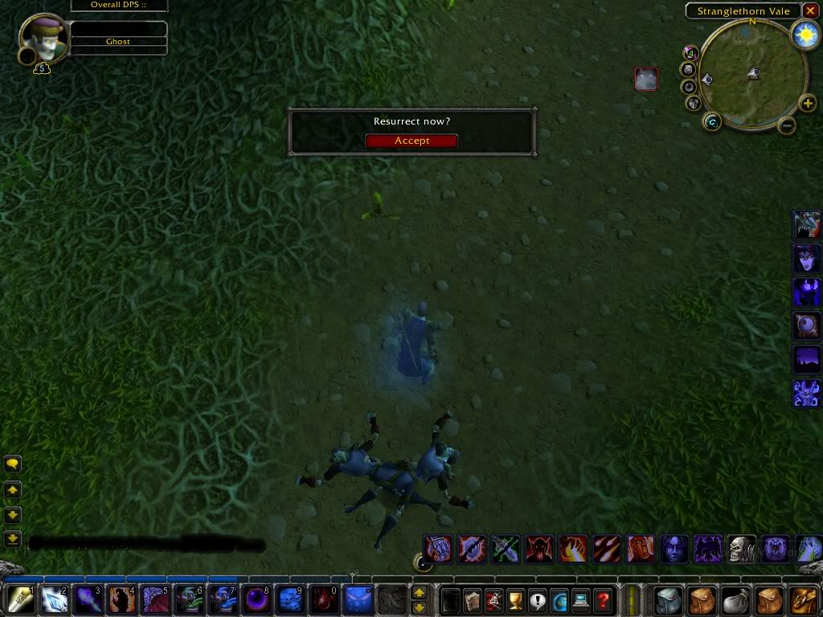
Private void Alive(){
…//annan kod
if (this.hitpoints <= 0)
this.Become(Dead);
…
}
private void Dead(){
Receive<Resurrect>(_ => {
this.hitpoints = this.maxHitpoints;
this.Become(Alive);
});
}

Slide 46
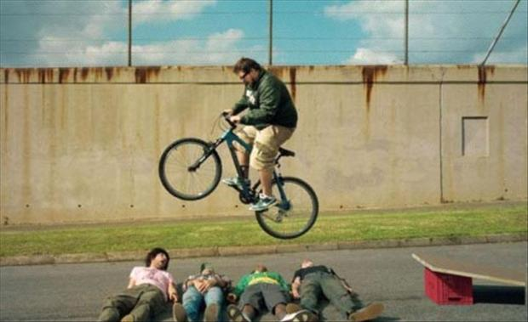
Felhantering i Java, C# och C

Slide 47

Konsument 1
Konsument 2
Komponent

Slide 48
Webbsite
Affärslogik
Komponent

Slide 49
Service-tekniker
Slut på bönor!
Fyll på bönor
Lägg i pengar
Jag
Kaffemaskin
Lägg i mer pengar
Slut på bönor!
Får kaffe

Slide 50
Supervisor
Application error
Manage failures
Request
Client
Service
Validation error
Response

Slide 51
Supervise
Alla actors har en supervisor som bestämmer vad som ska ske när ett fel uppstår.
En supervisor kan välja att:
Tvinga en omstart
Stoppa
Ignorera felet
Eskalera felet till sin egen supervisor

Slide 52
/
”Root Guardian”
Error Kernel
/user
/system
”Guardian”
”System Guardian”
User actor
Hierarchy
System actor
Hierarchy

Slide 53
/
Error Kernel
/user
/system
99.9999999% uptime ~0.03 sekunder downtime per år
OneForOne supervisor
/a1
/a2
AllForOne supervisor
/b1
/b1
/b2
/b3
/b3
/c1
/c2
/c3
/c4
/c5

Slide 54
Roger Alsing
Twitter: @rogeralsing
Github: rogeralsing
Mail: roger.alsing@nethouse.se
Mer info: akka.nethouse.se

Slide 55
The End

